Slide 1

Варна

Slide 2
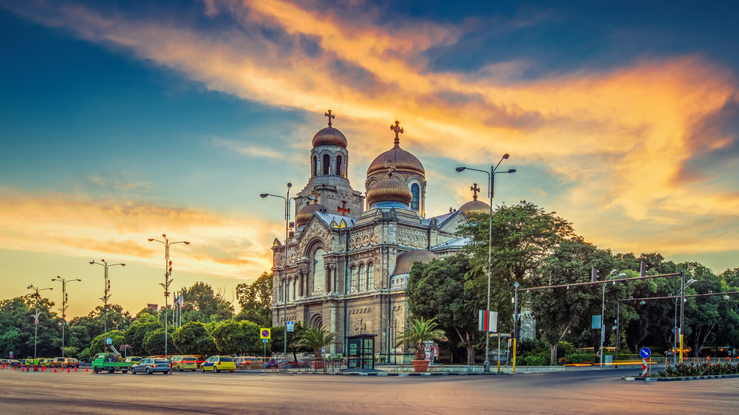
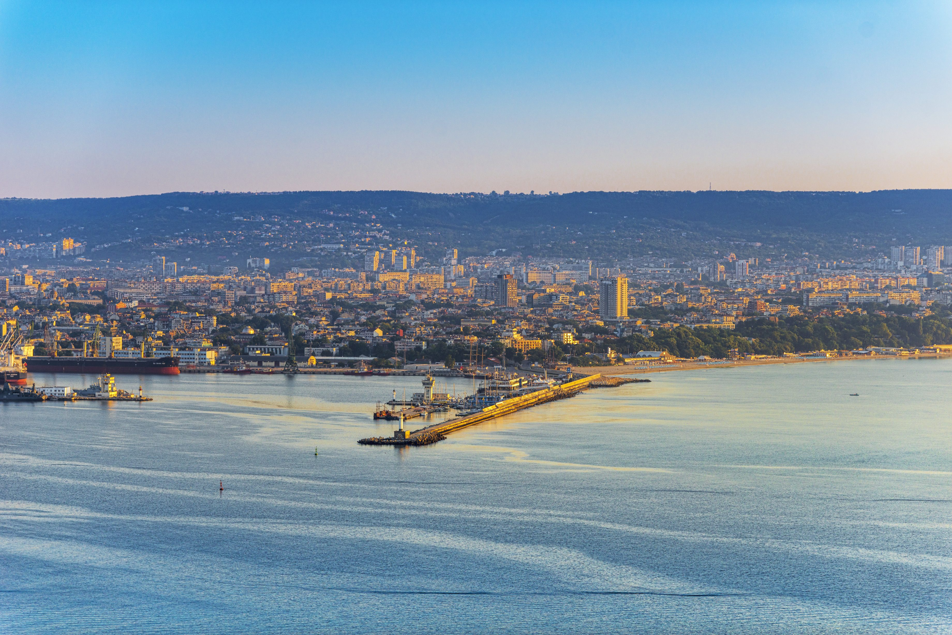
1. Обща информация
Варна е най-големият град в Североизточна България, разположен по бреговете на Черно море и Варненското езеро и е административен център на едноименните община и област. Той е най-големият град в Северна България и по българското Черноморие. Населението на града по сведения на ГРАО към 15 декември 2021 г. се изчислява на 347 924 души, което поставя Варна на трето място в България (след София и Пловдив).

Slide 3
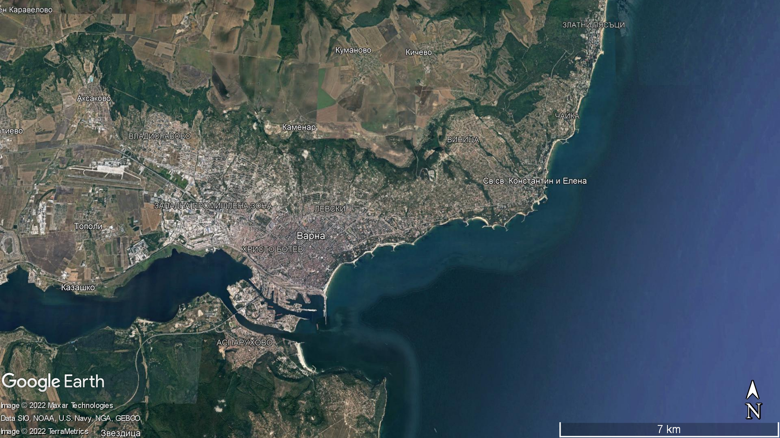
2. Географско положение
Варна заема 238 km2 върху зелени тераси, спускащи се от варовитото плато Франга (височина 356 m) на север и платото Аврен на юг, по протежение на подковообразният Варненски залив на Черно море, продълговато Варненско езеро и два изкуствени водни канала, свързващи залива и езерото. Сушата между изкуствените канали бива преодолявана чрез емблематичният
„Аспарухов мост“

Slide 4
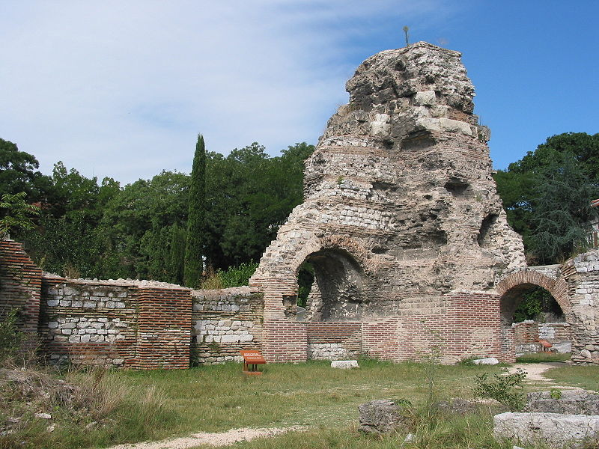
3. ИСТОРИЯ
Предполага се, че мирният договор с Византийската империя от 681 г. сл. Хр., който създава новата българска държава, е сключен във Варна и първата българска столица на юг от Дунава може да е била временно разположена в нейната близост — вероятно в древен град близо до Варненското езеро. северния бряг, наречен Теодориас (Θεοδωριάς) от Юстиниан I — преди да се премести в Плиска на 70 километра на запад. Аспарух укрепи Варненската низина с вал срещу евентуален византийски десант; Аспаруховият вал (Аспаруховата стена) все още стои. В града и на запад са разкопани множество български селища от 7-ми век; северните брегове на Варненските езера, от всички региони, са може би най-гъсто населени с българи.
През Средновековието контролът се променя няколко пъти от византийски в български ръце. В края на 9-ти и първата половина на 10-ти век във Варна се е намирал главен скрипторий на Преславската книжовна школа в манастир, който може би е бил използван и като монашеско убежище. Скрипториумът може би е изиграл ключова роля в развитието на кирилицата от българските учени под ръководството на един от учениците на Свети Кирил и Методий.

Slide 5
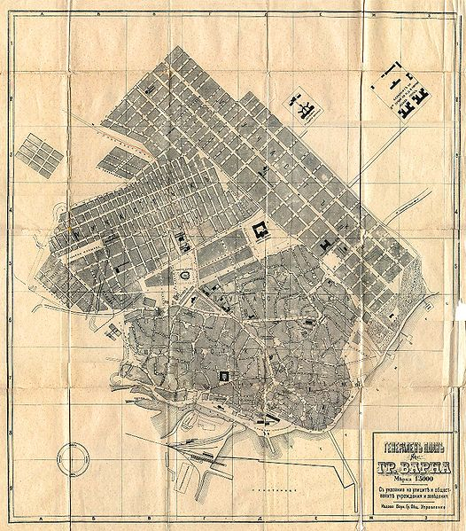
3. ИСТОРИЯ
През 1878 г. градът с 26 000 жители е даден на България от руски войски, които влизат на 27 юли. Варна става фронтов град в Първата Балканска и Първата световна война; икономиката му е силно засегната от временната загуба на територията на Южна Добруджа от Румъния (1913–16 и 1919–40). През Втората световна война Червената армия окупира града през септември 1944 г., помагайки за укрепването на комунистическото управление в България.
От 20 декември 1949 г. до 20 октомври 1956 г. градът е преименуван на Сталин от комунистическото правителство на съветския диктатор Йосиф Сталин.
През 1962 г. тук се провежда 15-та шахматна олимпиада, известна още като Световно отборно първенство. През 1969 и 1987 г. Варна е домакин на Световното първенство по художествена гимнастика. От 30 септември до 4 октомври 1973 г. в Двореца на културата и спорта се провежда 10-ият олимпийски конгрес.
Карта на града от 1897

Slide 6
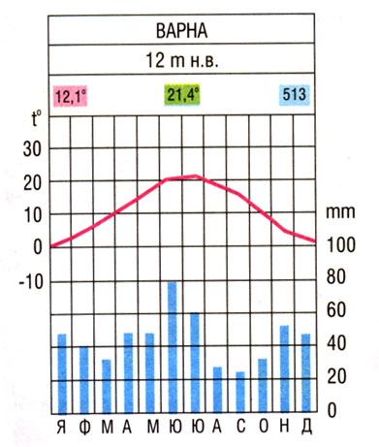
4. КЛИМАТ
Варна има влажен субтропичен климат, със средиземноморски влияния през лятото, но особено континентални влияния през есента-зимата. Специфичният черноморски климат е по-мек от вътрешните части на страната и влиянието на морето намалява ефекта на евентуалните студени въздушни маси от североизток. Средните валежи са най-ниските за страната и слънчевото греене е в изобилие. Лятото започва в началото на май и продължава до началото на октомври. Температурите през лятото обикновено варират 27–30 °C през деня и между 17–18 °C през нощта. Температурата на морската вода през летните месеци обикновено е в диапазона 24–27 °C. През зимата температурите са около 6–7 °C през деня и 0 °C през нощта. Сняг е възможен през най-студените месеци, но може бързо да се стопи. Най-високата регистрирана температура е 41,4 °C през юли 1927 г., а най-ниската -24,3 °C през февруари 1929 г.

Slide 7
КРАЙ

